Slide 1
《软件工程》
第一轮复习

Slide 2
“软件工程”专业的特色课程
软件项目管理
计算机语言C++的发明人Bjarne Stroustrup这样说道： “人类的文明运行于软件之上。”
在过去的半个世纪里，软件已成为构建我们这个世界的深入渗透的人工产品。以前，软件工程师致力于如何操纵计算机，使其正常工作并正确地解决问题，当时软件的核心是数据的组织和算法的实现。
如今，越来越多的底层工作，像内存管理、网络通信等，都已实现自动化了，或者可以用更少的代码来重用。这样，软件工程师就无须在机器代码中埋头苦干，而是使用高级编程语言、集成开发工具把更多的问题留给软件本身。
软件测试
软件设计与体系结构
需求工程与UML

Slide 3
需求工程与UML
包括需求概述、需求工程、需求获取、需求分析、基于UML的需求建模技术、需求模式、需求与面向对象软件开发、需求文档撰写、需求验证、软件需求管理与安全需求工程等
  需求工程
    是指应用已证实有效的技术、方法进行需求分析，确定客户需求，帮助分析人员理解问题并定义目标系统的所有外部特征的一门学科
    通过合适的工具和记号系统地描述待开发系统及其行为特征和相关约束，形成需求文档，并对用户不断变化的需求演进给予支持
  统一建模语言(UML)

Slide 4
软件设计与体系结构
软件工程强调以工程化思想和方法开发软件，而软件设计作为软件开发过程中的核心活动之一，对开发出满足需要的高质量软件起关键作用。
  软件如同建筑，它的设计不能脱离实用价值。
  今天，“软件架构师”这个在软件领域负责软件设计、分析、处理来自不同涉众、不同关注点和需求关系的职位，已经被普遍认为是软件开发团队的核心。
CDIO工程理念
  构思 （Conceive）给出一个软件要做什么的总体思路
  设计（Design）给出一个软件怎么做的方法和手段
  实现（Implement）给出一个软件实际做出来的实现技术和路线
  运作（Operate）给出一个软件如何成功运作的模式和方法

Slide 5
软件测试
软件测试的经典定义是：
  在规定的条件下对程序进行操作，以发现程序错误，衡量软件质量，并对其是否能满足设计要求进行评估的过程。
软件测试描述一种用来促进鉴定软件的正确性、完整性、安全性和质量的过程。
  换句话说，软件测试是一种实际输出与预期输出间的审核或者比较过程。

Slide 6
软件项目管理
软件项目管理
  是为了使软件项目能够按照预定的成本、进度、质量顺利完成，而对人员、产品、过程和项目进行分析和管理的活动。
    4P：人员（People）、产品（Product）、过程（Process）和项目（Project）
    软件开发中的开发人员是最大的资源。对人员的配置、调度安排贯穿整个软件过程，人员的组织管理是否得当，是影响对软件项目质量的决定性因素。
  它所涉及的范围覆盖了整个软件工程过程。
软件项目管理过程
  从项目计划活动开始，而第一项计划活动就是估算：需要多长时间、需要多少工作量、以及需要多少人员。
  此外，还必须估算所需要的资源（硬件及软件）和可能涉及到的风险。

Slide 7
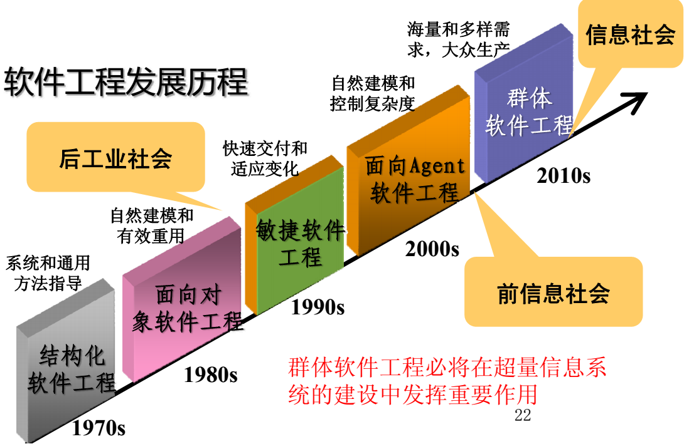

Slide 8
软件工程的研究动机
软件工程是人们为了摆脱软件危机的困扰，经过不断探索形成的软件开发的理论、技术、方法和管理措施等。
  研究目的：如何克服软件危机，用工程化的方法和规范来进行软件的开发，以提高软件开发的成功率。
  研究范围：技术过程、管理方法和开发工具，为开发高质量软件提供一个框架
软件危机是指软件在开发和维护过程中所遇到的一系列严重问题。
  如何开发软件以满足日益增长的需要；
  如何维护不断膨胀的已有软件。

Slide 9
软件工程的定义
软件工程是：①把系统化的、规范的、可度量的途径应用于软件开发、运行和维护的过程，即把工程化应用于软件中；②研究①中提到的途径。（1993年IEEEE的定义）
软件工程学是为了在成本限额以内按时完成开发和修改软件产品所需要的系统生产和维护技术及管理学科。（Faily的定义）
软件工程是为了经济地获得可靠的且能在实际机器上有效运行 的软件而建立和使用的完善的工程化原则。（Fritz Bauer的定义）

Slide 10
软件工程的七条基本原理
用分阶段的生命周期计划严格管理
坚持进行阶段评审
实行严格的产品控制
采用现代程序设计技术
结果应能清楚地审查
开发小组人员应该少而精
承认不断改进软件工程实践的必要性

Slide 11
软件工程方法学
软件工程方法学：在软件生命周期过程中使用的一整套技术的集合
  包括：方法(如何做)、过程(工作步骤)和工具(支撑平台) 。
软件生命周期可以细划为8个阶段
  问题定义
  可行性分析：必要性、可能性
  需求分析：做什么
  总体设计：怎样做
  详细设计
  编码和单元测试
  综合测试
  软件维护
问题定义
可行性研究
需求分析
总体设计
详细设计
编码和单元测试
综合测试
软件维护

Slide 12
软件工程方法学
软件工程方法学：在软件生命周期过程中使用的一整套技术的集合
  包括：方法(如何做)、过程(工作步骤)和工具(支撑平台) 。
软件生命周期可以细划为8个阶段
  问题定义
  可行性分析：必要性、可能性
  需求分析：做什么
  总体设计：怎样做
  详细设计
  编码和单元测试
  综合测试
  软件维护

Slide 13
教 材 框 架
结构化软件工程（2－8章）
  第2章：可行性研究
  第3章：需求分析
  第4章：形式化说明技术
  第5章：总体设计
  第6章：详细设计
  第7章：实现
  第8章：维护
面向对象软件工程（9－12章）
  第9章：面向对象方法学引论
  第10章：面向对象分析
  第11章：面向对象设计
  第12章：面向对象实现
第1章：软件工程学概述
第13章：软件项目管理

Slide 14
启发式规则
软件开发的启发式规则（100页）
  改进软件结构提高模块独立性
  模块规模应该适中
  深度、宽度、扇出和扇入都应适当
  模块的作用域应该在控制域之内
  设计单入口单出口的模块
  力争降低模块接口的复杂程度
  模块功能应该可以预测
面向对象设计的启发式规则（261页）
  设计结果应该清晰易懂
  一般特殊结构的深度应适当
  设计简单的类
  使用简单的协议
  使用简单的服务
  把设计变动减至最小

Slide 15
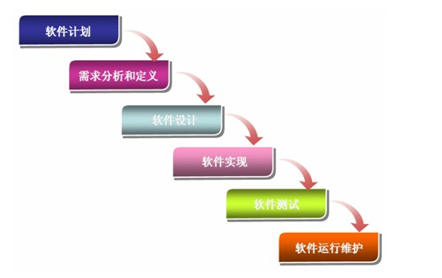
软件过程模型
瀑布模型
快速原型模型
增量模型
螺旋模型
喷泉模型
    Rational统一过程（ Rational Unified Process，RUP）
    敏捷过程与极限编程
    微软过程
…

Slide 16
可行性研究的过程
澄清问题定义，复查系统规模和目标
研究目前正在使用的系统
导出新系统的高层逻辑模型
进一步定义问题
导出和评价供选择的解法
推荐行动方针
草拟开发计划
书写文档提交审查

Slide 17
需求分析
需求分析就是准确了解用户对未来软件系统的需求，是发现、求精、建模、规格说明和复审的过程。
  发现：用户提出需要解决的问题
  求精：细化、求精问题，得出的对目标系统完整、准确、具体的要求
  建模：为了理解事物而对事物作出的一种抽象，并作出无歧义的书面描述
  规格说明：用自然语言完整、准确、具体地描述用户对软件系统的各种要求
  复审：验证需求分析的结果

Slide 18
需求工程（RE，Requirement Engineering）
致力于不断理解需求的大量人物和技术
需求工程是一个软件工程动作
  开始于沟通活动并持续到建模活动
  它必须适应于过程、项目、产品和人员工作的需要
  通过七个活动来完成
    起始、导出、精化、协商、规格说明、确认、管理
注意：某些需求工程任务并行发生并且要全部适应项目的要求

Slide 19
验证软件需求的方法（4个方面）
一致性
  需求之间不能互相矛盾
现实性
  指定的需求应该是用现有的硬件技术和软件技术基本上可以实现的
完整性
  规格说明书应包括用户需要的每一个功能或性能
有效性
  必须证明需求是正确有效的，确实能解决用户面对的问题

Slide 20
常用描述逻辑模型
数据流图
实体-联系图（E－R图）
状态转换图
数据字典
主要算法

Slide 21
数据流图
数据流图（Data Flow Diagram,DFD）
  是一种图形化技术
  描绘信息流和数据从输入移动到输出的过程中所经历的变换
  DFD也称为泡泡图（Bubble Chart）
  主要特点
    不包含具体的物理元素，是系统逻辑功能的图形表示 ；
    容易理解，是分析员与用户之间很好的通信工具。

Slide 22
实体关系图（E-R图）
Entity-Relationship diagram包含3种基本成分
  通常用矩形框代表实体(即数据对象)
  通常用菱形框表示关系
  通常用圆角矩形表示属性

Slide 23
3.6 状态转换图
状态转换图
  通过描绘系统的状态及引起系统状态转换的事件,来表示系统的行为;
状态是任何可以被观察到的系统行为模式
  用圆形或椭圆框表示
  用关键字Do:标明进入该状态时系统的行为(即动作)
事件是某个特定时刻发生的事情
  它引起状态的变化
初始事件
状态1
Do:行为1
事件1
状态2
Do:行为2
结束事件

Slide 24
数据字典
数据字典是对与系统有关的所有数据元素给出一个有组织的列表和精确的、严格的定义
  使用户和软件设计师双方对输入、输出、存储成分和中间计算结果有共同的理解
  这是一种半形式化的工具

Slide 25
系统流程图
系统流程图是概括地描绘物理系统的传统工具
  基本思想是用图形符号以黑盒子形式描绘组成系统的每个部件(程序、文档、数据库、人工过程等)。
系统流程图
  表达的是数据在系统各部件之间流动的情况
  不是对数据进行加工处理的控制过程
  尽管某些符号和程序流程图的符号相同，但含义不同。

Slide 26
结构化分析是一种创建模型的活动
分析模型的核心是数据字典，它描述软件使用或产生的数据对象;
数据流图指出数据在系统中怎样变换,描绘变换数据流的功能;
状态转换图指明了作为外部事件结果的系统行为。
数据对象描述
处理规格说明
实体关系图
数据
字典
数据流图
状态转换图
控制规格说明
结构化分析模型的结构图

Slide 27
结构化设计技术
结构化设计可分为两个阶段
  概要设计
    从黑盒子划分出组成系统的物理元素(程序、文件、数据库、文档等)
    设计出组成软件的主要模块及其之间的关系
  详细设计
    设计实现模块的算法和数据结构

Slide 28
过程
设计
数据对象描述
处理规格说明
实体关系图
数据
字典
数据流图
接口设计
体系结构设计
状态转换图
数据设计
控制规格说明
分析模型转变成软件设计示意图

Slide 29
总体设计过程
2个阶段
  系统设计阶段
    确定系统的具体实现方案
  结构设计阶段
    确定系统的软件结构
9个步骤
  设想供选择的方案
  选取合理的方案
  推荐最佳方案
  功能分解
  设计软件结构
  设计数据库
  制定测试计划
  书写文档
  审查和复审（技术审查和管理复审）

Slide 30
软件设计的概念和原理
模块化
  把程序划分成若干个相对独立的模块，每个模块完成一定功能，集成起来形成一个整体，完成系统的功能
抽象和逐步求精（互补）
  抽象使设计者重视过程和数据，忽略底层细节
  求精则帮助设计者揭示底层细节
信息隐藏：隐蔽模块的实现细节
局部化：把模块内关系密切的软件元素物理地放得彼此靠近些
模块独立（耦合和内聚）：是决定软件质量的关键

Slide 31
耦合与内聚
评价模块独立性的两个重要指标
  耦合(Coupling)
    是不同模块之间彼此相互依赖的紧密程度
    种类：数据耦合、控制耦合、公共环境耦合、内容耦合
  内聚(Cohesion)
    是一个模块内部各个元素之间彼此结合的紧密程度
    种类
      低内聚：偶然内聚、逻辑内聚和时间内聚
      中内聚：过程内聚和通信内聚
      高内聚：顺序内聚和功能内聚。

Slide 32
详细设计的目标与结果
详细设计阶段的目标
  确定怎样具体地实现所要求的系统
  经过这个阶段的设计工作，应该得出对目标系统的精确描述，从而在编码阶段可以依此直接翻译成用某种语言书写的程序。
详细设计的结果
  基本上决定了最终程序代码的质量
  考虑程序代码的质量时必须注意，程序的“读者”有两个，那就是计算机和人。

Slide 33
人机界面设计过程
人机界面设计是一个迭代的过程：
  创建设计模型
  用原型实现该模型，并由用户试用和评估
  根据用户的意见修改
Mandel1997年提出界面设计过程的4个框架活动:
  用户、任务和环境分析与建模；
  界面设计；
  界面构造；
  界面确认。

Slide 34
过程设计的工具
描述程序处理过程的工具称为过程设计工具
它们可以分为图形、表格和语言三类
  程序流程图：对控制流程的描绘很直观，易于掌握
  盒图（N-S图）：功能域明确
  问题分析图（PAD图）
    结构十分清晰
    容易将PAD图转换成高级语言源程序
    可以自顶向下，逐步求精
  判定表、判定树：清晰表示复杂条件组合与应做的动作之间对应关系
  过程设计语言（PDL）：应用了模块定义和调用技术

Slide 35
选择程序设计语言的7条标准
系统用户的要求
可以使用的编译程序
可以得到的软件工具
工程规模
程序员的知识
软件可移植性的要求
软件的应用领域

Slide 36
编码与测试
编码就是把软件设计翻译成计算机可以理解的程序
  程序质量主要取决于软件设计的质量
  但所选用的程序设计语言的特点和编码风格对程序的可靠性、可读性、可测试性和可维护性也会产生深远的影响。
软件测试分为模块测试和综合测试
  软件测试：就是在软件投入生产性运行之前,尽可能多地发现软件中的错误,对发现的错误进行诊断并改正

Slide 37
软件测试准则
为了能设计出有效的测试方案，必须充分理解并正确运用以下主要测试准则(Davis95)：
  所有测试都应该能追溯到用户需求；
  提早制定测试计划；
  把Pareto原理用于软件测试(错误二八律)；
  测试从小到大进行；
  穷尽测试是不可能的；
  测试人员的确定。

Slide 38
黑盒测试和白盒测试
黑盒测试：又称功能测试
  它把程序看成一个黑盒子，完全不考虑程序的内部结构和处理过程，只检查程序功能是否能按说明书的规定正常使用，程序能否适当的接收输入数据，产生正确的输出信息，并且保持外部信息的完整性。
白盒测试：又称结构测试
  它把程序看成装在一个透明的白盒子中，完全了解程序结构和处理过程，按照程序内部的逻辑测试程序，检查程序中的每条通路是否能按照预定的要求正确工作。

Slide 39
软件测试的重点
模块接口
局部数据结构（常见的错误来源）
重要的执行通路
出错处理通路
边界条件

Slide 40
软件测试的重点（1）
1. 模块接口
  首先应对通过模块接口的数据流进行测试，如果数据不能正确地进出，所有其他测试都不切实际.
  模块接口主要检查：参数数目、次序、属性或单位系统与变元是否一致；全局变量的定义和用法。
2. 局部数据结构（常见的错误来源）
  应仔细设计测试方案以发现局部数据说明、初始化、默认值等错误
3.重要的执行通路
  选择最有代表性、最可能发现错误的执行通路进行测试
  发现错误的计算、不正确的比较或不适当的控制流而造成的错误

Slide 41
软件测试的重点（2）
4. 出错处理通路
  对错误的描述难以理解；
  记下的错误与实际遇到的错误不同；
  在对错误进行处理之前,错误条件已经引起系统干预；
  对错误的处理不正确；
  描述错误的信息不足以确定造成错误的位置。
5. 边界条件
  边界测试是单元测试中最后的也可能是最重要的任务。
    软件常常在它的边界上失效，如：处理n元数组的第n个元素时，或做到i次循环中的第i次重复时，往往会发生错误。
  使用刚好小于、刚好等于和刚好大于最大值或最小值的数据结构、控制量和数据值的测试方案，非常可能发现软件中的错误。

Slide 42
软件维护
软件维护的定义
  在软件已经交付使用之后，为了改正错误或满足新的需要而修改软件的过程。
软件维护的种类
  改进性维护
  适应性维护
  完善性维护
  预防性维护

Slide 43
软件维护过程
建立维护组织
维护报告
维护的事件流
保存维护记录
评价维护活动

Slide 44
软件再工程
软件再工程是对一次工程后的成品软件进行再次开发，软件的适应性、完善性、预防性维护都属再工程范畴
  再工程=逆向工程+正向工程
    正向工程：从需求规格设计到产品初次发布的过程或子过程。
    逆向工程：对既存系统的分析过程，明确系统各组成部分及其相互关系，并将系统以其他形式来表现。
  两个突出特征
    一是比一次软件工程更迫切地需要计算机辅助支持；二是测试工作比例远大于一次软件工程。
    前者推动了自动化解决方案研究，后者强化了对测试方法学体系的研究。
    二者恰好构成了对软件工程方法学薄弱环节研究的推动力。

